Slide 1
Biogeochemické cykly

Slide 2
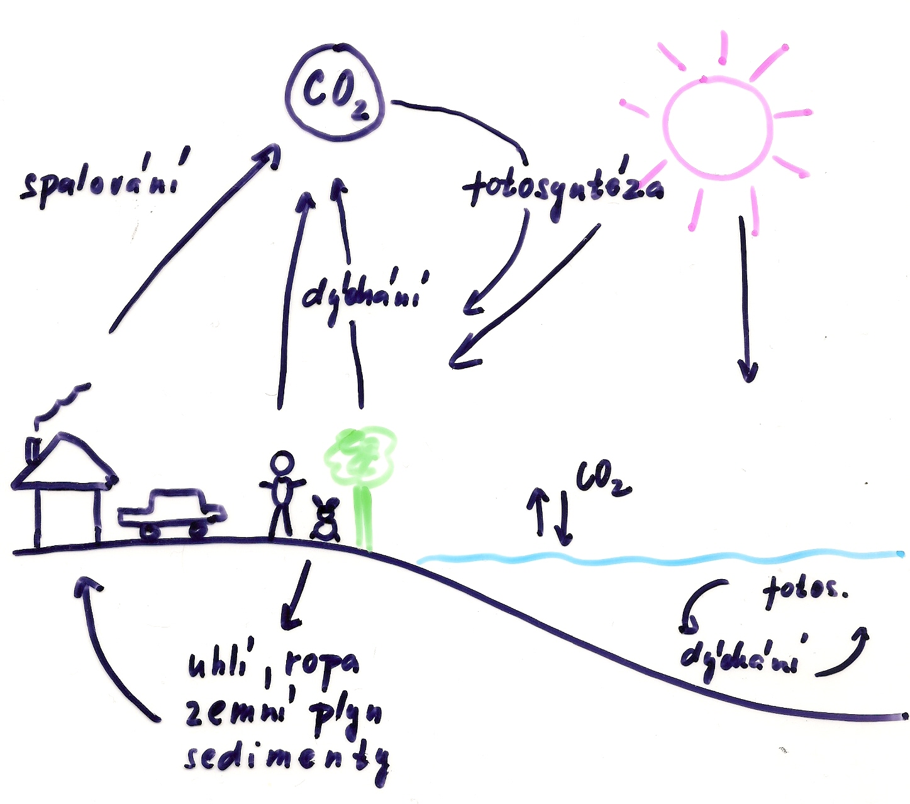
Cyklus uhlíku

Slide 3
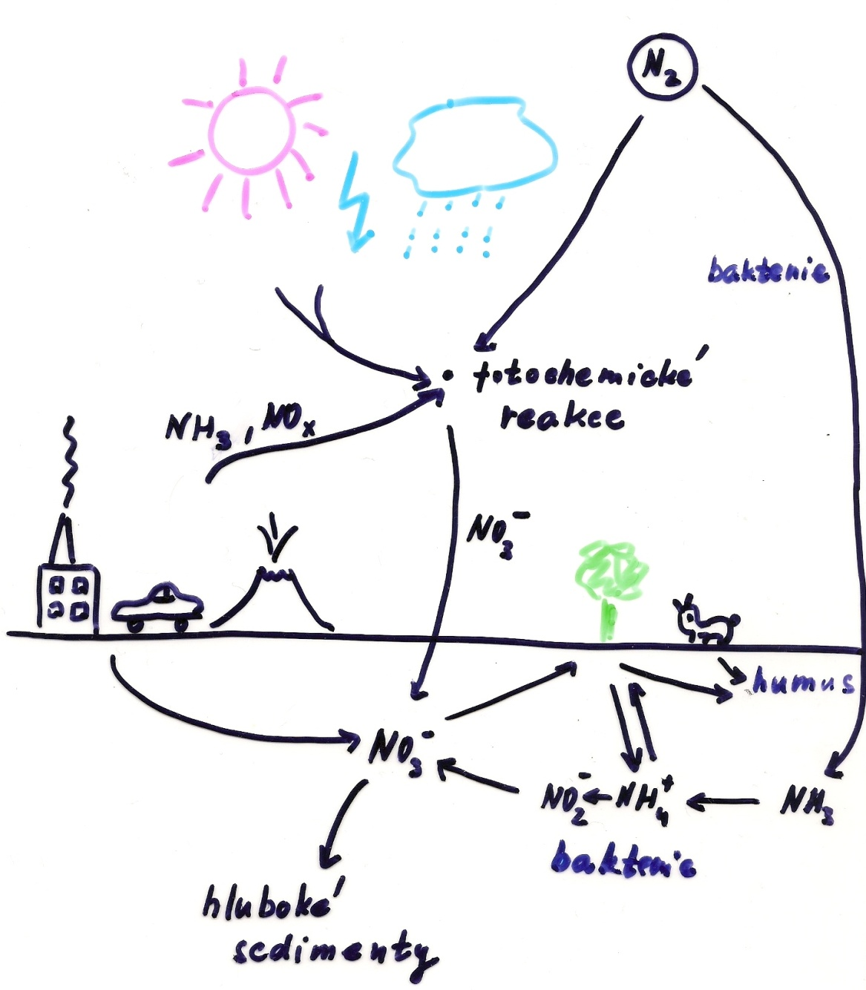
Cyklus dusíku

Slide 4
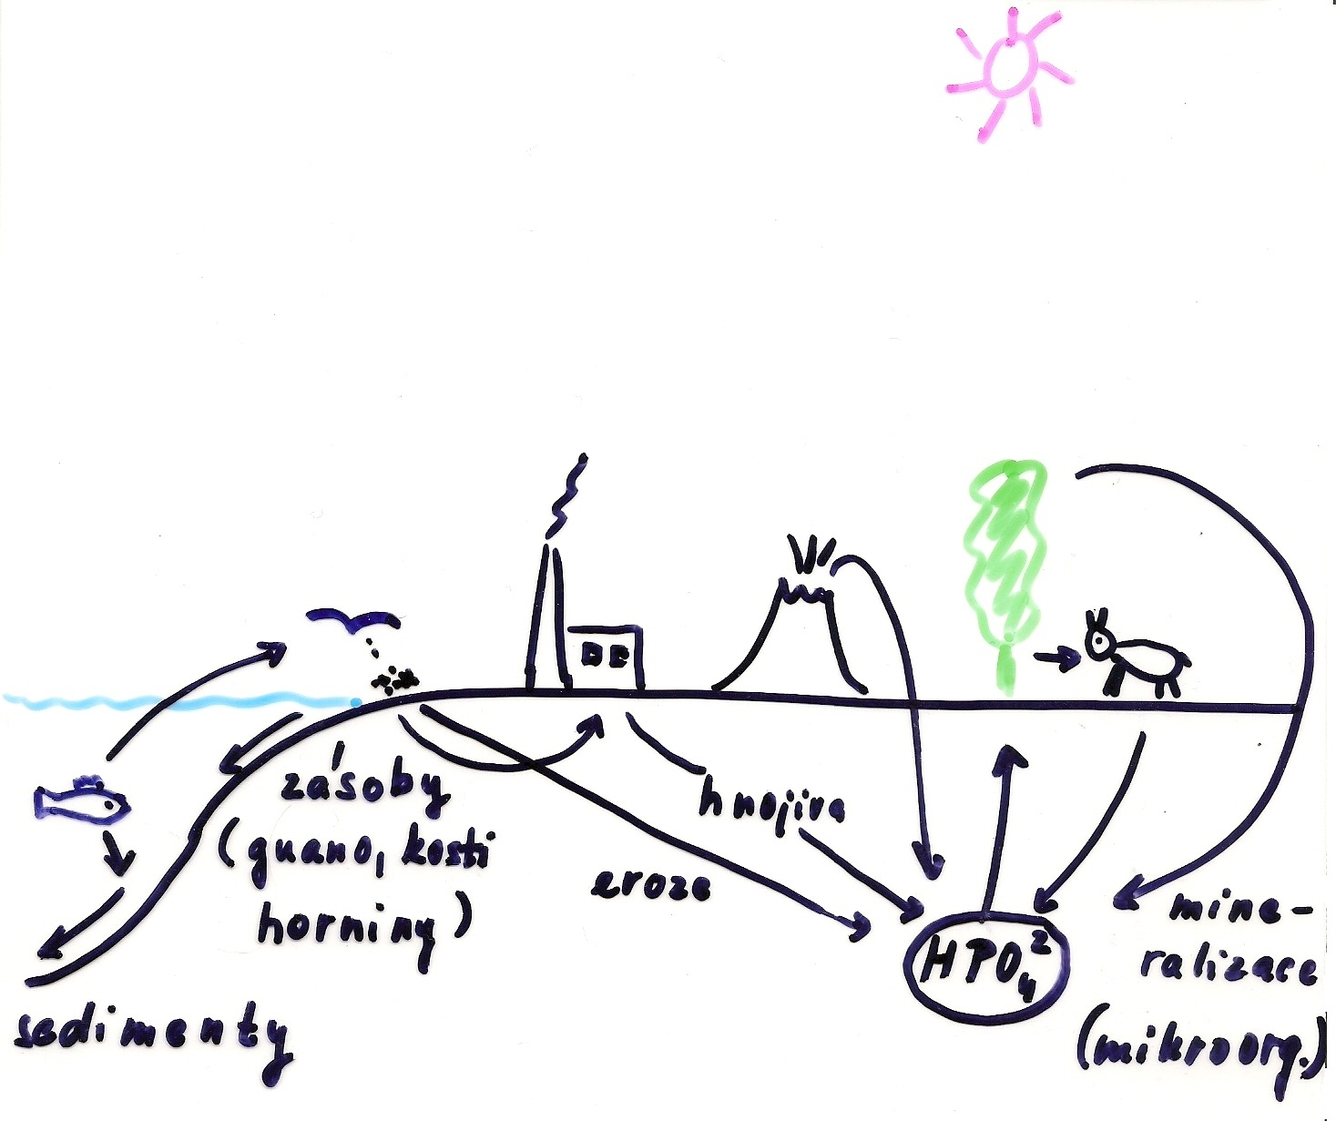
Cyklus fosforu

Slide 5
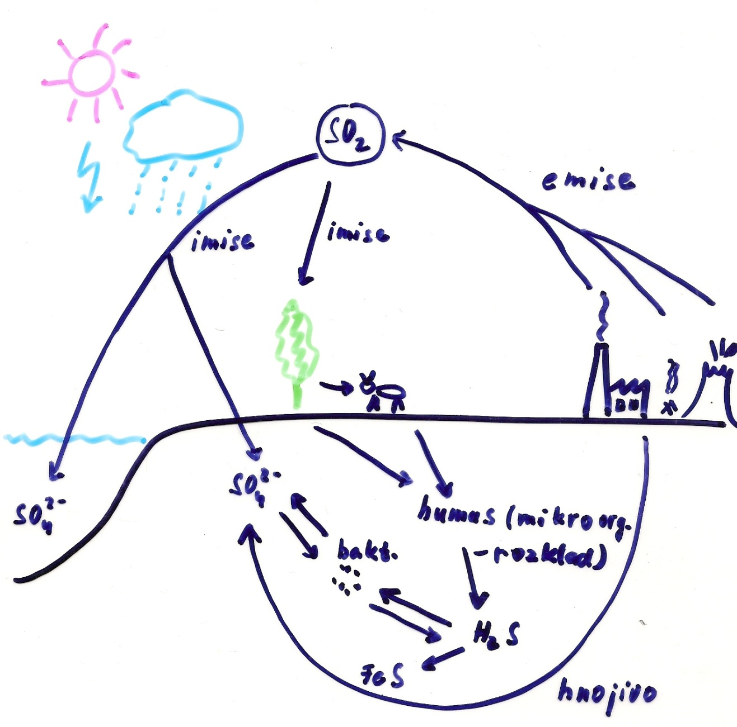
Cyklus síry

Slide 6
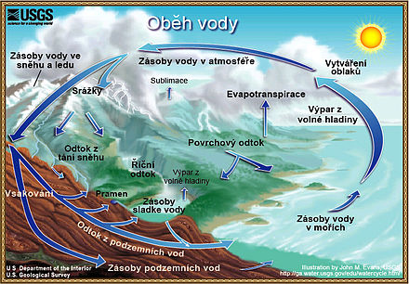
Koloběh vody

